Slide 1
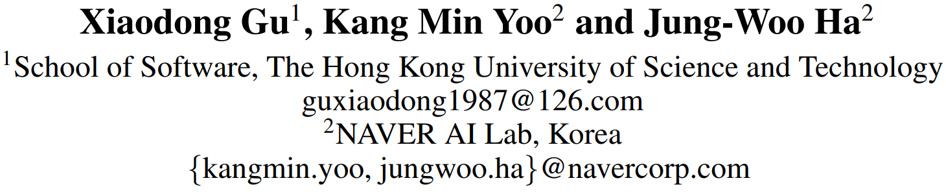
DialogBERT: Discourse-Aware Response Generation via Learning to Recover and Rank Utterances
Wongyu Kim (김원규)
Internet Computing Laboratory
Department of Computer Science
Yonsei University
2020.12.24

Slide 2
4. KB Construction: Entity Discovery and Typing
Introduction
Approach
CONTENTS

Slide 3
Introduction
Multi-turn open-domain dialogue modeling
Generating a coherent(문맥 일관성 = relevance) and informative(구체성) response
Learning of rich and robust context representation capturing the semantics (topic, intention)
Improving previous PLM using original ideas
Previous conversation PLM
DialoGPT(Zhang et al. 2019), Meena(Adiwardana et al, 2020), Blender(Roller et al. 2020)
Problem
Dialogue context -> a linear sequence of tokens
Generating the next word through token-level self-attention
High-level relationships(discourse-level) between utterances are harder to capture using word-level semantics
This model
DialogBERT
Discourse-level relationships between utterances are captured through utterance-level self-attention
Notes:
Engagement & diversity랑 informative랑 매우 비슷하지만 느낌이 다름
Engagement & diversity = 뭔가 구체적으로 답하긴 하지만 어떤 정보를 준다기 보다는 흥미로운 답변
Informative는 뭔가 이전 발화 & 질문에 더 구체적으로 답을 하는 것이고, 어떤 정보를 구체적으로 주는 느낌
Discourse와 utterance, token 레벨 설명
Good morning, can I help you, coffee please 설명 = full pair wise = inefficient = regardless their distances and semantic units = 디코더에도 악영향(모든 단어를 한번에 고려)

Slide 4
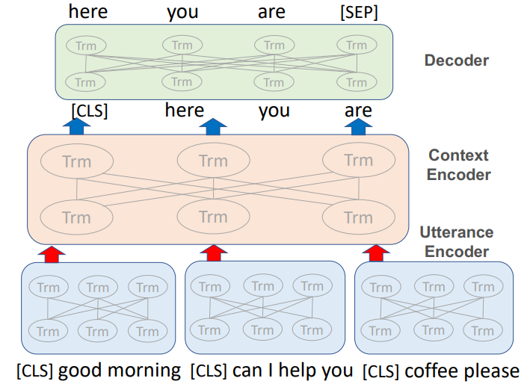
Introduction

Slide 5


Approach
Utterance Encoder
Notes:
Engagement & diversity랑 informative랑 매우 비슷하지만 느낌이 다름
Engagement & diversity = 뭔가 구체적으로 답하긴 하지만 어떤 정보를 준다기 보다는 흥미로운 답변
Informative는 뭔가 이전 발화 & 질문에 더 구체적으로 답을 하는 것이고, 어떤 정보를 구체적으로 주는 느낌
Discourse와 utterance, token 레벨 설명
Good morning, can I help you, coffee please 설명 = full pair wise = inefficient = regardless their distances and semantic units = 디코더에도 악영향(모든 단어를 한번에 고려)

Slide 6
Approach
Context Encoder
이 구조는 HIBERT (Zhang, Wei and Zhou 2019) 참고
PLM for Document modeling (document summary)
objective: to predict the entire erased sentence
Word-by-word decoding of masked sentences in documents
본 논문이 HIBERT와 다른 점
matching the context sensitive sentence representations with the real utterance encoding
novel objectives for coherence: to predict masked utterances(regression) and utterances orders

Slide 7
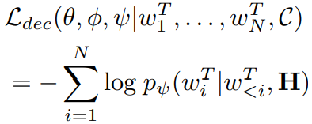
Approach – Training Objective
Masked Utterance Regression
그냥 생성을 위한 objective

Slide 8
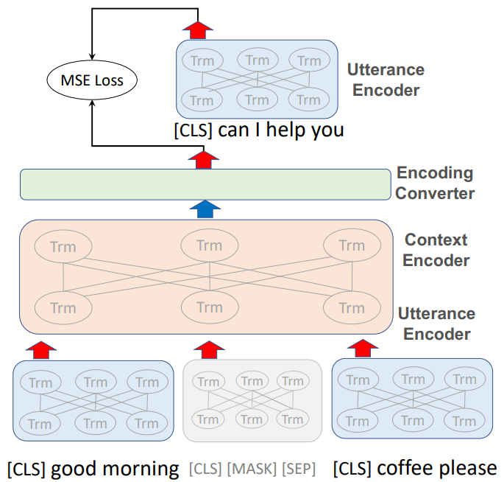

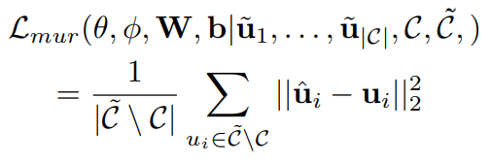
Approach – Training Objective
Next Utterance Generation(NUG)
80% = masked
10% = other sentences
10% = unchanged(test simulation)
Notes:
마스크된 문장을 맞춤으로써 뭔가 coherence 능력 생김 = HIBERT에서 쓰던 방법을 regression으로 했다 (HIBERT가 Classification인지 regression인지는 모르겠다)
=> Classification이 아닌 regression

Slide 9
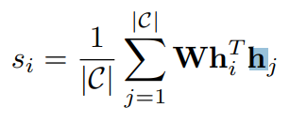
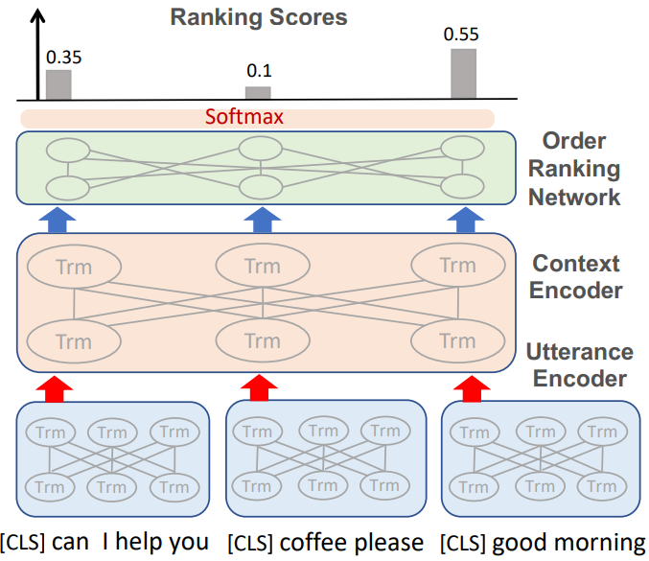
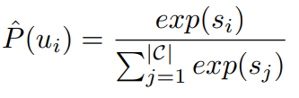
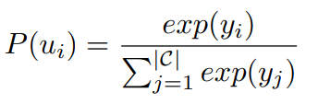
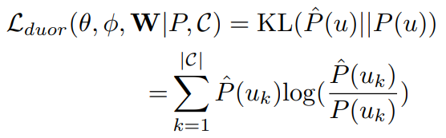
Approach – Training Objective
Distributed Utterance Order Ranking(DUOR)
Notes:
Classification이 아닌 regression
모두 내적 = self-attention에서 영감 받음
Rank-1으로 가게끔 = learning to rank(Cao et al. 2007)

Slide 10
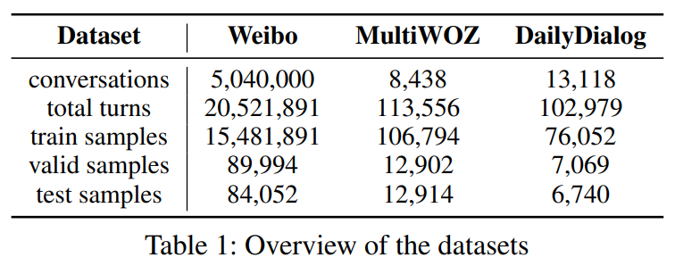
Experiment
Datasets
Weibo
Chinese Twitter-equivalent service
MultiWOZ
Task-oriented conversations
But multiple domains and topics and its daily-chatting style => open-domain conversations
DailyDialog
Multi-turn daily English dialogues for English learners = more chit-chat styles than above two datasets
Notes:
알고리즘 설명해주기

Slide 11
Experiment
Baseline PL Models
BART(Lewis et al. 2019)
PLM with encoder-decoder style for conditional text generation = BERT + GPT
Conversational systems에서 많이 사용됨
DialogGPT(Zhang et al. 2019)
Auto-regressive nature
Single-turn setting
ContextPretrain(Mehri et al. 2019)
Masked context retrieval
Inconsistent utterance identification
Not Transformer -> RNN decoder(단, 평가 시 같은 환경을 맞춰 주기 위해 트랜스포머로 변경)
Notes:
2019 모델만 비교한게 아쉽

Slide 12
Experiment
Metrics
PPL
얼마나 자신감 있게 생성 = 높은 확률로 다음 단어를 생성하는지 평가
문법, 자연스러움 등 평가
BLEU
Gold Utterance와 n-grams matching 평가
NIST
A variant of BLEU
Uninformative n-grams에 페널티 줌
Notes:
2019 모델만 비교한게 아쉽

Slide 13
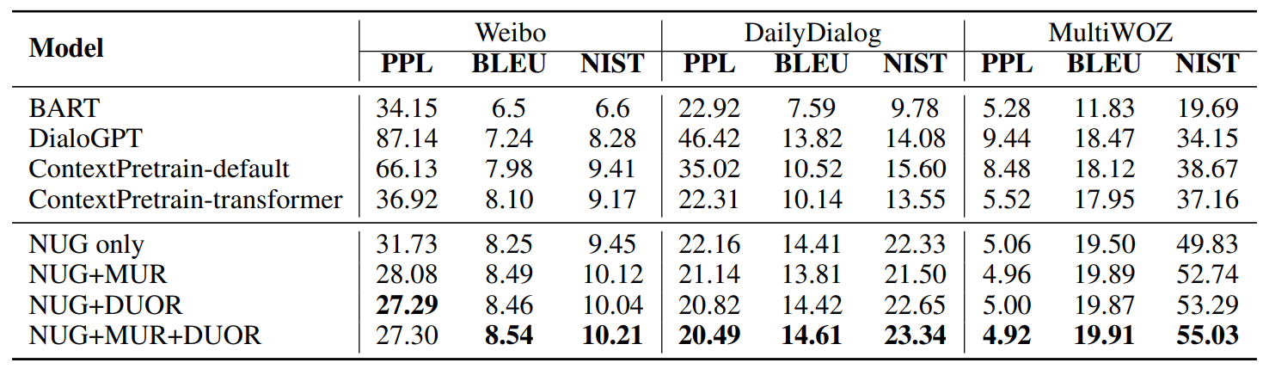
Experiment
Automatic Evaluations
모든 데이터셋, 메트릭에서 압도 = 어느 하나 빠짐없이 골고루 향상하니까 모델의 밸런스가 좋다 = 확실한 향상 = 이 방법이 전반적으로 괜찮다
특히, 데이터셋이 큰 Weibo는 테스트 표본이 많으니까 모델 간의 성능 차이를 더 확실히 알 수 있다
Notes:
2019 모델만 비교한게 아쉽

Slide 14
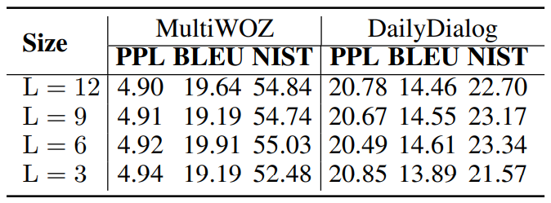
Experiment
Transformer Layers(context encoder)
큰 영향 없음 = 모델이 어떻냐가 중요한게 아니라 그냥 word-level에서 utterance-level로 함으로써 discourse-level interaction을 잘 포착하기 때문 = 이런 방법을 쓰면 아래 layer에서도 충분히 좋은 representation을 잘 포착해서 layer 많아도 크게 의미 없다
Notes:
2019 모델만 비교한게 아쉽

Slide 15
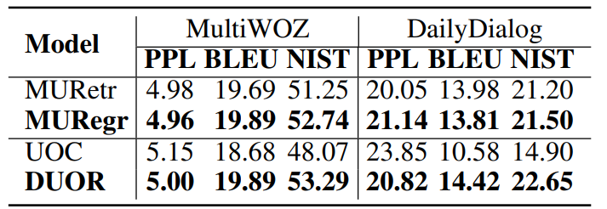
Experiment
Ablation Study
MURetr = Masked Utterance Retrieval = ContextPretrain(Mehri et al. 2019)
Negative utterance classification vs Regression(exact vector matching)
UOC = Utterance Order Classification = (Sun et al. 2019)
Order index classification vs Exact matching(regression)
Notes:
Weibo에 대해 진행하지 않은 이유?

Slide 16
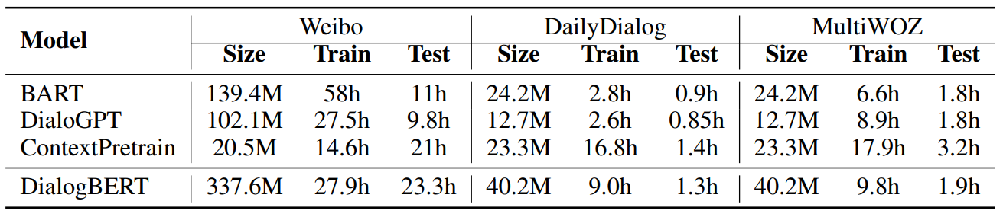
Experiment
Costing Time
Hierarchical 방식 때문에 모델이 커도 context encoder에는 많은 내용이 안 들어가서 괜찮음
Notes:
Weibo에 대해 진행하지 않은 이유?

Slide 17
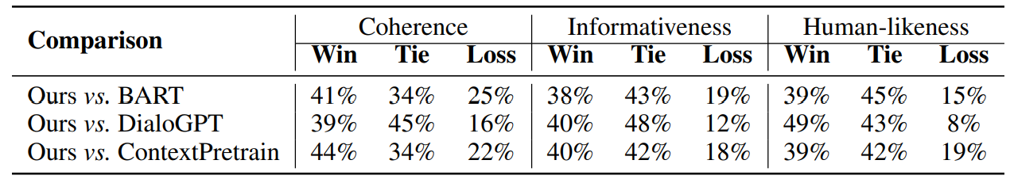
Experiment
Human Evaluation
여기서도 전반적으로 골고루 잘 증가한다 = 밸런스 좋다
Notes:
Weibo에 대해 진행하지 않은 이유?

Slide 18
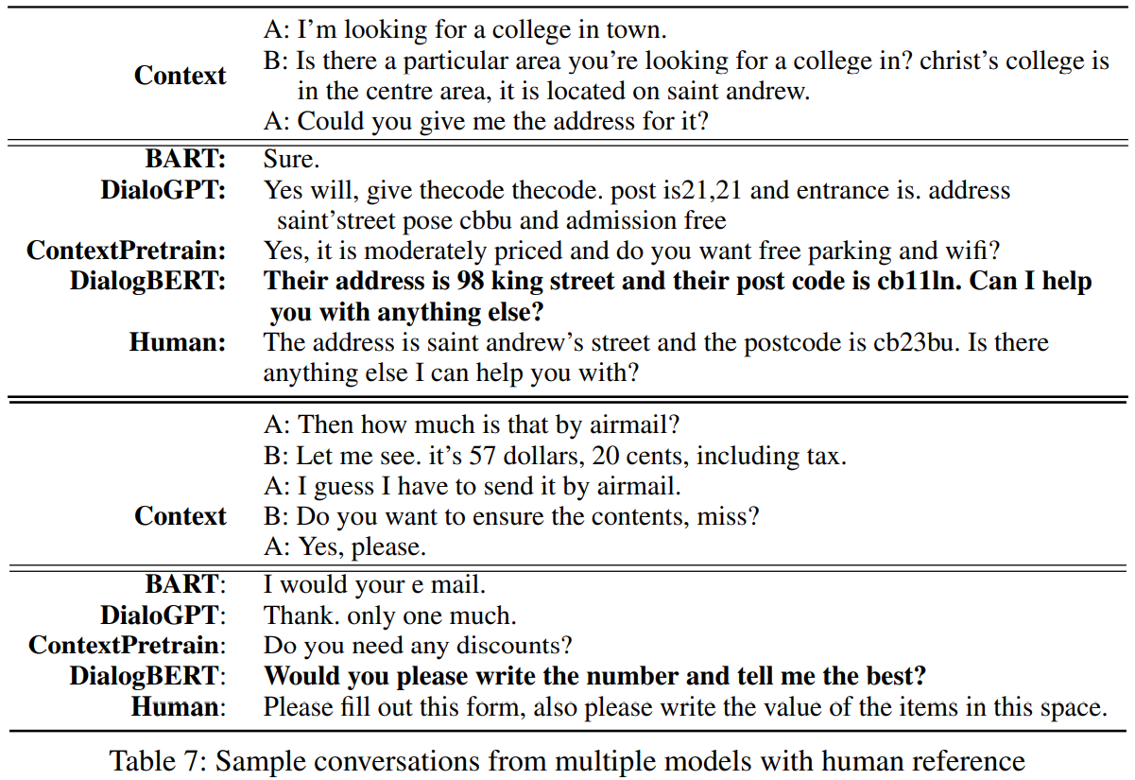
Experiment
Case Study
Automatic and Human Evaluation 처럼 잘 나옴
Furthermore, in both examples, DialoGPT produces less relevant results than other methods. Again, this is related to the single-turn setting (Zhang et al. 2019). Specifically, DialoGPT treats response generation as a pure auto-regressive language model. The entire context is taken as input to generate subsequent words step by step, making it difficult to handle multiple turns, especially in relatively small conversation datasets.
Notes:
Weibo에 대해 진행하지 않은 이유?

Slide 19
Questions & Answers
Thank you

